Slide 1
COMPONENT VÀ STATE
Nguyễn Thành Luân - NIIT

Slide 2
Tổng quan
Component là gì ?
Tạo và sử dụng component bằng hai cách: class component và function component
Vòng đời của component
State là gì ?
Tạo và sử dụng state trong component class

Slide 3
Component là gì ?
Component cho phép bạn chi nhỏ một giao diện lớn thành từng thành phần độc lập có tính tái sử dụng cao
Hãy tưởng tượng một trang web có nav, content, footer, thay vì gộp chung 3 thành phần này thành một component thì ta chia nhỏ 3 thành phần này thành 3 component riêng biệt rồi ghép chúng lại với nhau
Để định nghĩa và tạo component ta có hai cách : tạo một component như một class(stateful component) hoặc tạo một component như một hàm (stateless component)

Slide 4
Component là gì ?
Statefull component là component cho phép sử dụng state
Stateless component là component không cho phép sử dụng state

Slide 5
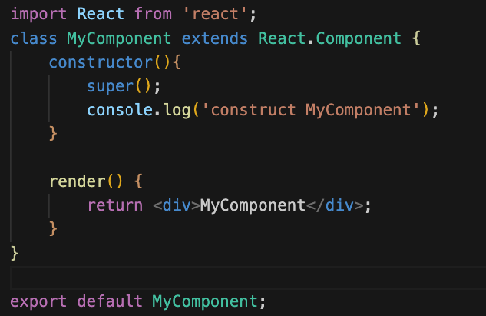
Định nghĩa component như một class
Từ phiên bản ES6, JavaScript đã có khái niệm class (lớp), do đó bạn có thể tạo một component bằng cách kế thừa lại lớp React.Component
Cú pháp
render() là một overriding method, trong đây sẽ chứa lệnh JSX để tạo giao diện
constructor() là hàm khởi tạo của lớp, hàm này được triệu gọi khi khởi tạo component
super() là hàm gọi trong constructor mang ý nghĩa gọi tất cả các lệnh trong constructor của lớp cha
Lệnh export được sử dụng trong trường hợp bạn tạo component với một file riêng biệt, để có thể import component này vào các file khác thì cần phải export nội dung code này ra.
Export/Import là hai lệnh xuất nhập module của JS ES6

Slide 6
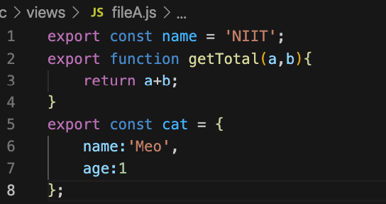
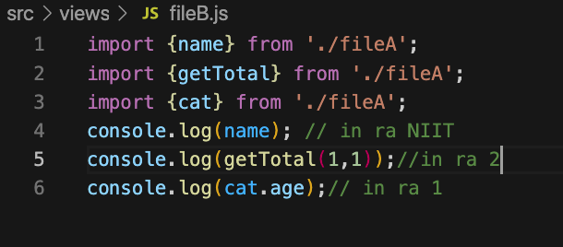
Take break: Tìm hiểu về lệnh import/export
Export và Import là hai lệnh trong JS ES6
Lệnh Export cho phép bạn xuất một module (biến, hàm, object, class) trong một file ra
Lệnh Import cho phép bạn nhập các biến, hàm, object, class được xuất ra từ file đó vào một file khác
Ví dụ

Slide 7
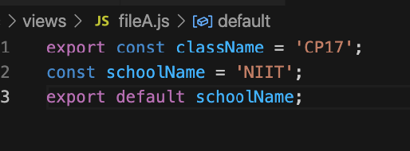
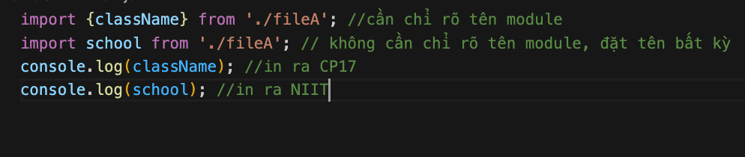
Export default
Trong mỗi file, JS cho phép sử dụng một lệnh export default
Module được export với từ khoá default được coi là module đại diện cho toàn bộ file do đó khi import module đó vào một file khác, ko cần chỉ ra tên của module đó
Ví dụ

Slide 8
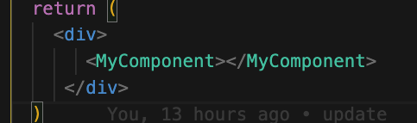
Sử dụng component
Để sử dụng component, nếu component đặt ở một file khác thì cần import component đó vào file chứa component cha
Mỗi component được tạo ra sẽ tự động tạo thành các thẻ, cặp thẻ này có tên tương
ứng với tên component, ta chỉ việc gọi cặp thẻ này trong JSX của component cha để render ra
giao diện

Slide 9
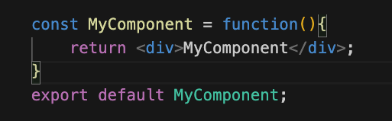
Định nghĩa component như một hàm
Đối với cách viết này, tạo component sẽ đơn giản hơn rất nhiều, tuy nhiên component function lại không có các hook method trong life cycle như class component ( phiên bản hiện tại đã hỗ trợ hook method trong function component nhưng cách viết còn khá khó hiểu)
Ví dụ tạo component bằng hàm

Slide 10
State là gì ?
State là một biến đặc biệt, được tạo ra để lưu giữ trạng thái của giao diện
State thường được khởi tạo trong constructor của class component hoặc thông qua lệnh useState() (tìm hiểu sau) của function component
State được gắn chặt vào giao diện, khi có bất kỳ sự thay đổi dữ liệu nào trong state cũng dẫn tới sự thay đổi giao diện, đây gọi là cơ chế binding data

Slide 11
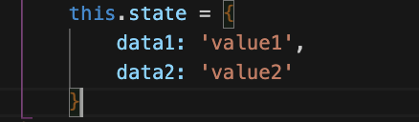
Khởi tạo state
Đối với class component, ta khởi tạo state trong constructor của component đó với cú pháp

Slide 12
Cập nhật giá trị cho state
Bạn không thể cập nhật giá trị trực tiếp cho state thông qua phép gán mà cần sử dụng hàm setState để cập nhật giá trị cho state
Cú pháp

Slide 13
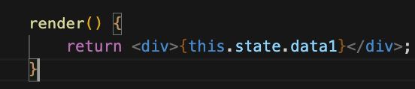
Đưa state vào JSX
Để đưa state vào JSX, sử dụng phép nội suy
Cú pháp

Slide 14
Demo về state
Giáo viên demo về state trong reactjs

Slide 15
Vòng đời của một component
Qúa trình reactjs khởi tạo, cập nhật và huỷ một component trong cây DOM được gọi là một vòng đời của component đó
Trong component cung cấp các hàm sự kiện được triệu gọi (trigger) dựa theo vòng đời của component
Note : function component không có các hàm sự kiện như class component

Slide 16
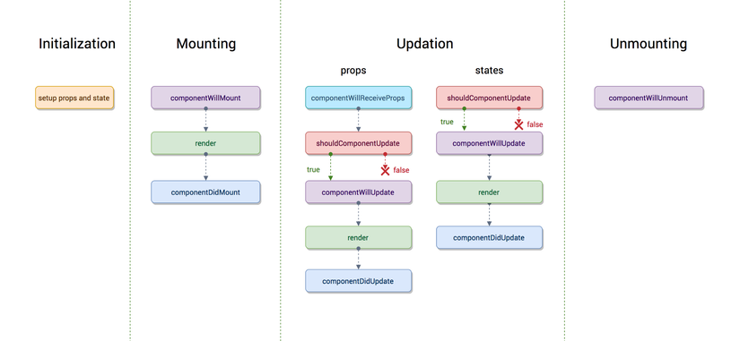
Vòng đời của một component

Slide 17
Vòng đời của một component
Một component khi được sử dụng sẽ trải qua 4 trạng thái trong vòng đời
Khởi tạo
Gắn vào cây DOM
Cập nhật DOM
Xoá khỏi cây DOM

Slide 18
1. Trạng thái khởi tạo
Ở trạng thái này, reactjs sẽ khởi tạo instance của component, đồng thời đẩy các props vào và khởi tạo các state
Khi ở trạng thái này, constructor sẽ được gọi

Slide 19
2. Trạng thái gắn vào cây DOM
Ở trạng thái này sẽ có 3 function hook
componentWillMount - được gọi trước khi gắn vào cây DOM
render – được gọi khi render giao diện
componentDidMount - được gọi sau khi gắn vào cây DOM

Slide 20
3. Trạng thái cập nhật
Ở trạng thái này tương ứng với sự thay đổi của props hay state sẽ có các function hook tương ứng
Với sự thay đổi props
componentWillReceiveProps() - được gọi khi component nhận props từ component cha
shouldComponentUpdate() – hàm này trả về true/false cho phép có chạy 3 hàm tiếp sau hay không (3 hàm dưới đây) khi tiếp nhận giá trị props mới
componentWillUpdate() - được gọi trước khi render lại giao diện
render() – được gọi khi cập nhật lại giao diện
componentDidUpdate() –được gọi sau khi đã cập nhật xong giao diện

Slide 21
3.Trạng thái cập nhật
Với sự thay đổi state
shouldComponentUpdate() – hàm này trả về true/false cho phép có chạy 3 hàm tiếp sau hay không (3 hàm dưới đây) khi state thay đổi
componentWillUpdate() - được gọi trước khi render lại giao diện
render() – được gọi khi cập nhật lại giao diện
componentDidUpdate() –được gọi sau khi đã cập nhật xong giao diện

Slide 22
4. Trạng thái xoá khỏi cây DOM
componentWillUnmount - được gọi khi component bị xoá khỏi cây DOM ( ko render ra, người dùng chuyển trang)

Slide 23
Demo về lifecycle
Giáo viên demo về lifecycle

Slide 24
Tổng kết
Component là gì ?
Tạo và sử dụng component bằng hai cách: class component và function component
Vòng đời của component
State là gì ?
Tạo và sử dụng state trong component class

